Slide 1
2021
Typescript Game Challenge

Slide 2
Aanleiding
Aanleiding
De opdracht
Beloning
Aanpak
Beoordeling
Dagindeling

Slide 3
Covid Lockdown
De last minute lockdown maakt dat de duurzaamheid week niet doorgaat.
Om toch sterk het jaar af te sluiten dagen we jullie uit.
Blink uit met teamwork
Houd controle dmv planning
Versla de competitive met het product
Verbijster de docenten met een presentatie

Slide 4
Doelstelling : de opdracht
Maak de beste Typescript game en WIN!!
Knowledge (Pas je geleerde kennis en kunde toe)
Challenge (Leer iets nieuws)
Teamwork (Werk als team)
Divide and conquer (Verdeel de taken)
Control (beheer je code)

Slide 5
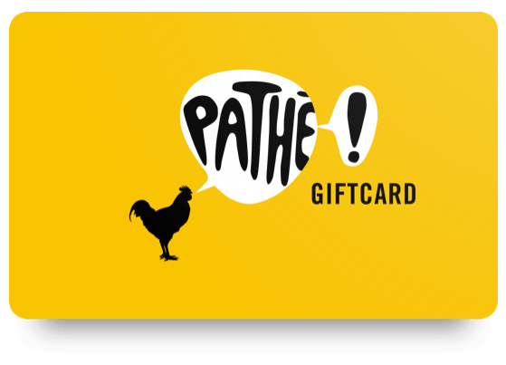
Beloning : Pathe bioscoopkaarten
Maak de beste Typescript game en WIN!!
1ste
Bioscoopbonnen voor het winnende team
Runner up:
Speelkaarten voor het winnende team

Slide 6
Hoe pak je dit aan
Wijs een teamcaptain aan
Maak een Git repository (en houd bij)
Gebruik Asana voor taken en planning
Doe de tutorial
Ontwerp de game
Maak de game
Presenteer jullie ervaring en het resultaat

Slide 7
Concept (overzicht)planning
Dag 1 :
Planning, opzetten GIT, Opzetten ontwikkel omgeving, ontwerp, uitvoeren Tutorial
Dag 2 :
Coderen (probeer als team zo veel mogelijk te bereiken)
Dag 3 :
Coderen, presentatie

Slide 8
De beoordeling
Teamwork
Teamcaptain (aanwijzen)
Gebruik van GIT
Gebruik van Asana
Eindproduct
Ontwerp
Proces
Techniek
Resultaat
Eindpresentatie

Slide 9
Dag 1
8:30 kick-off / presentie (AWP & MH)
9:00 – 14:00 werken aan project
9:00 – 9:30 (AWP :: Asana -- Q&A)
11:00 – 12:00 (LS :: Installeren PhpStorm & NodeJS -- Q&A)
14:00 day closing meeting (TK & RB)

Slide 10
Dag 2
8:30 kick-off / presentie (AWP & MH)
9:00 – 14:00 werken aan project
10:00 – 11:00 (LS:: TypeScript Code -- Q&A)
14:00 day closing meeting (TK & MH)

Slide 11
Dag 3
8:30 kickoff / presentie (TK, MH)
9:00 – 11:00 werken aan project
11:00 Presentaties (TK, MH, RB, LS)

Slide 12
^{The best team WINs!!}

